Slide 1
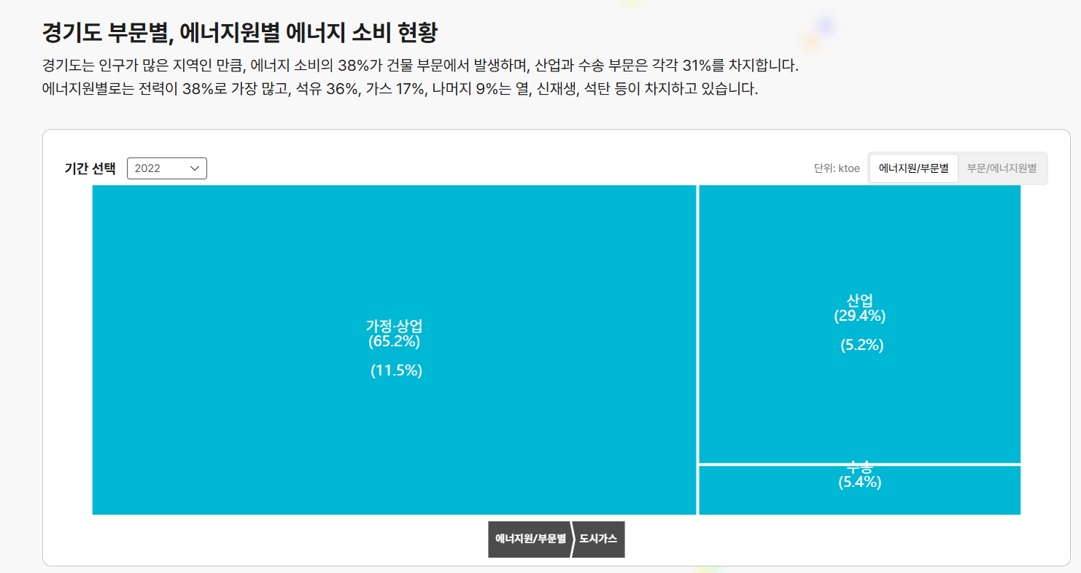
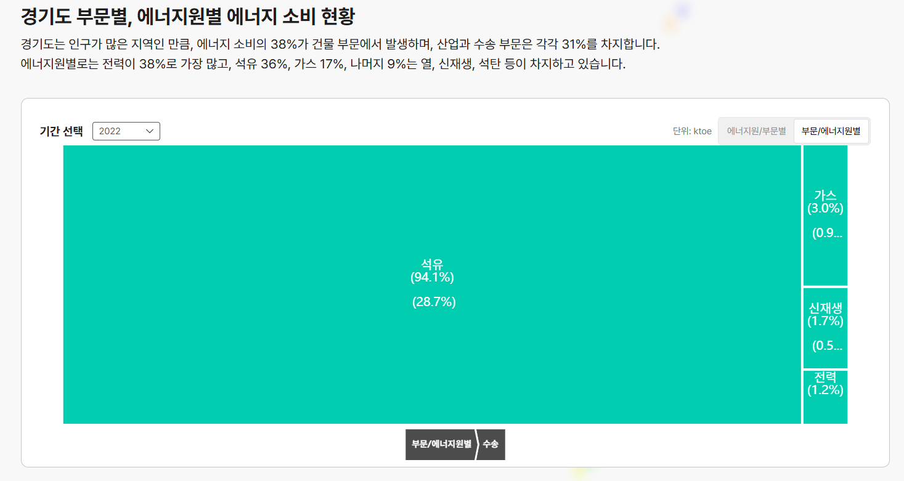
퍼센트가 두개씩 표기 되고 있습니다.
수정 부탁드립니다

